Slide 1
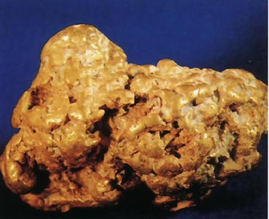
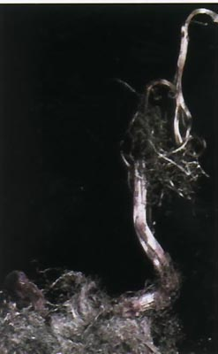
课题3 金属资源的利用和保护
图8－15 自然界以单质形式存在的金
（游离态的金）
图8－16 自然界以单质形式存在的银
（游离态的银）

Slide 2
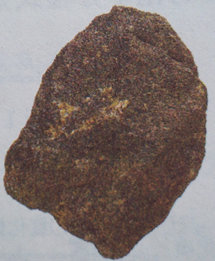
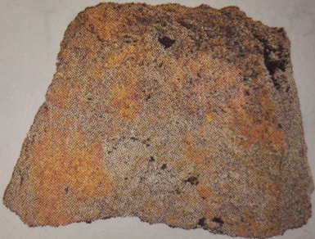
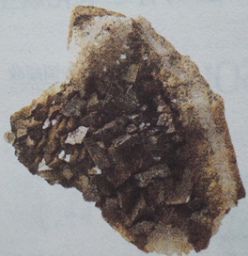
磁铁矿: Fe₃O₄
赤铁矿: Fe₂O₃
菱铁矿: FeCO₃

Slide 3
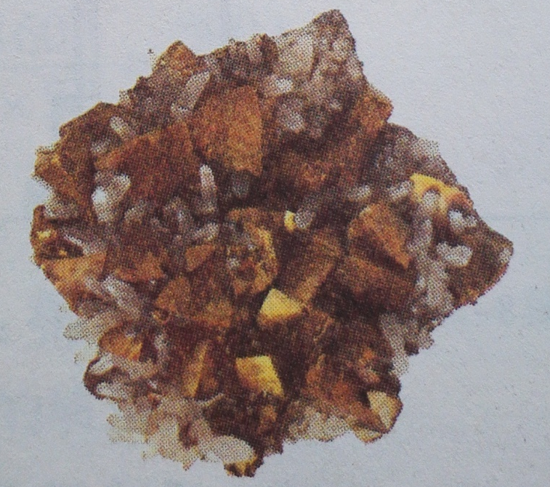
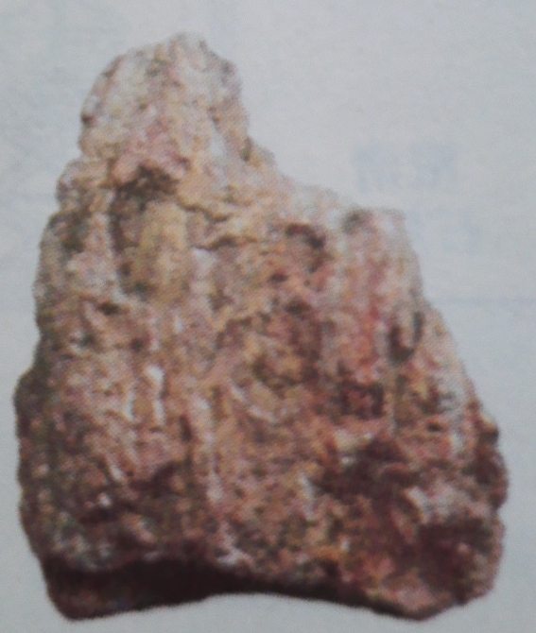
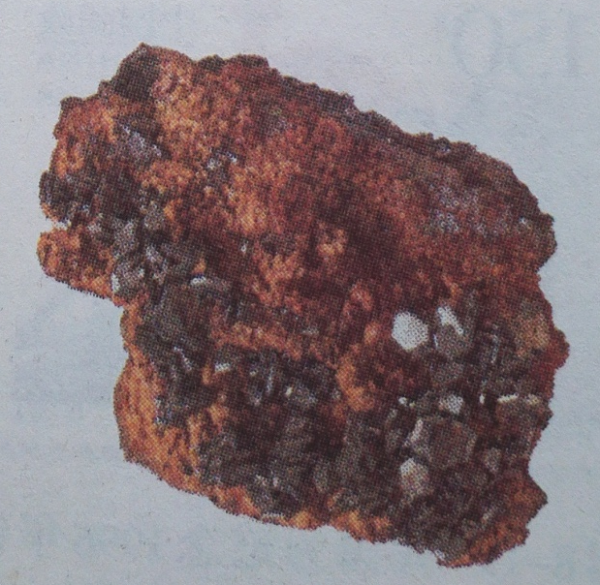
黄铜矿：CuFeS₂
（二硫化亚铁铜）
铝土矿: Al₂O₃
辉铜矿：Cu₂S
（硫化亚铜）

Slide 4
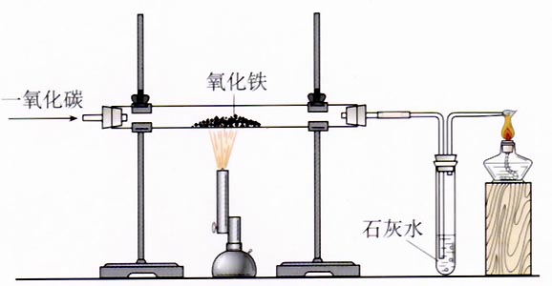
一、铁的冶炼
高温
3 2 3
Fe₂O₃ + CO === Fe + CO₂
1、实验原理：
利用CO将铁从铁矿石中还原出来
（早出晚归）
2、实验现象
1、硬质玻璃管中的红色固体逐渐变黑；
2、试管中的澄清石灰水变浑浊

Slide 5
3、实验操作顺序
① 检查装置的气密性；
怎么检查？
② 装药品、组装仪器、固定装置；
③ 点燃右边的酒精灯，并通CO一段时间；
④ 点燃酒精喷灯加热；
⑤ 待红色固体全部变黑时，停止加热；
⑥ 待黑色固体冷却至室温时，停止通CO；
⑦ 熄灭右边的酒精灯。
【提问】反应开始的标志：
反应结束的标志：
澄清石灰水开始变浑浊
红色固体全部变黑

Slide 6
（早出晚归）
【思考】
1、怎样判断CO“早出”时，装置中的空气已经排除干净？
在装置右边导管处，用排水法收集一小试管气体，用大拇指
按住试管口，使试管口朝下，移近酒精灯火焰，移开大拇指，
听到较小的爆鸣声，表示装置中的空气已经排除干净。
2、本装置连接盛有少量澄清石灰水的试管的目的是什么？
探究CO与Fe₂O₃反应时是否生成了CO₂，
及判断反应是否已经开始了。
3、如果要吸收CO₂可以用什么溶液？
NaOH溶液

Slide 7
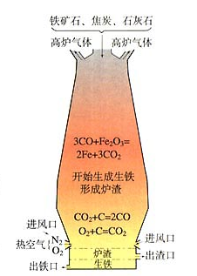
工业炼铁P₁₆
1、原料：
铁矿石、焦炭、石灰石、空气
2、反应方程式
?
点燃
C+O₂====CO₂
制取还原剂 CO
高温
C+CO₂====2CO
?
高温
Fe₂O₃ + 3CO ===2Fe +3CO₂
高温
CaCO₃====CaO+CO₂↑
图：炼铁高炉及炉内化
学变化过程示意图
高温
CaO+SiO₂====CaSiO₃

Slide 8
工业炼铁
【思考】 1、焦炭的作用是什么？
燃烧释放热量提供高温条件
和制取还原剂CO
?
2、为什么工业炼铁不用碳做还原剂？
而采用CO做还原剂。
因为碳是固体，接触面积小，反应速度
慢，且反应不充分，会使生铁中杂质碳
含量增加。
?
而CO是气体，接触面积大，反应速度快且反应充分，会使生铁中杂质碳含量减少。
图：炼铁高炉及炉内化
学变化过程示意图

Slide 9
例题：用1000 t含氧化铁80％的赤铁矿石，理论上可以
炼出含铁96％的生铁多少 t ?
解：设理论上可以炼出含铁96%的生铁的质量为x
高温
3 3 2
Fe₂O₃ + CO === CO₂ + Fe
160 2×56
1000t×80％ x·96%
∵ 160 1000t×80％
2×56 x·96%
2×56× 1000t×80％
160×96%
∴ x=
= 583 t
答：理论上可以炼出含铁96%的生铁的质量为583t 。

